Slide 1
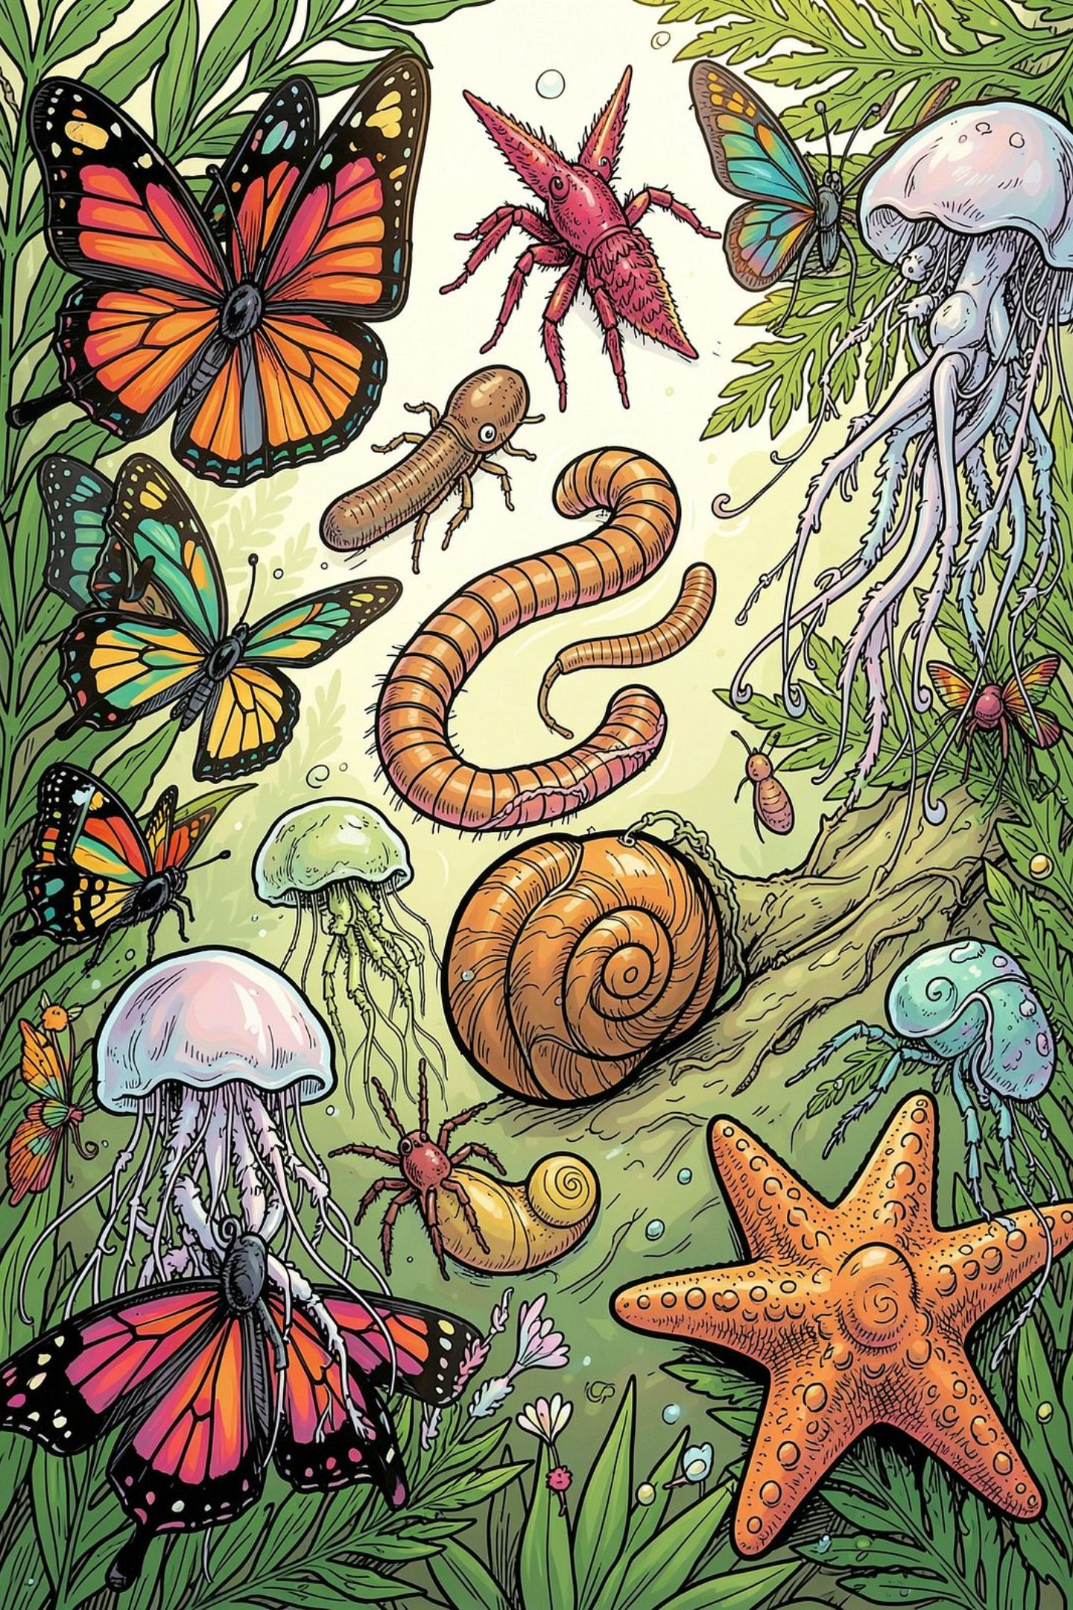
মোছাঃ নাসরিন নাহার
সহকারী শিক্ষক(ICT)
মকিমপুর মাধ্যমিক বিদ্যালয়
হরিণাকুন্ড,ঝিনাইদহ।
অমেরুদণ্ডী প্রাণীর শ্রেণীবিন্যাস
বিজ্ঞান · অষ্টম শ্রেনি · ১ম অধ্যায়

Slide 2

শিখনফল
এই পাঠ শেষে শিক্ষার্থীরা—
2
1
পর্ব চিহ্নিত
সংজ্ঞা
অমেরুদণ্ডী প্রাণীর প্রধান পর্বগুলোর নাম বলতে পারবে
অমেরুদণ্ডী প্রাণী কী তা বলতে পারবে
4
3
শনাক্তকরণ
বৈশিষ্ট্য
উদাহরণ দেখে সঠিক পর্ব শনাক্ত করতে পারবে
প্রতিটি পর্বের বৈশিষ্ট্য ব্যাখ্যা করতে পারবে

Slide 3
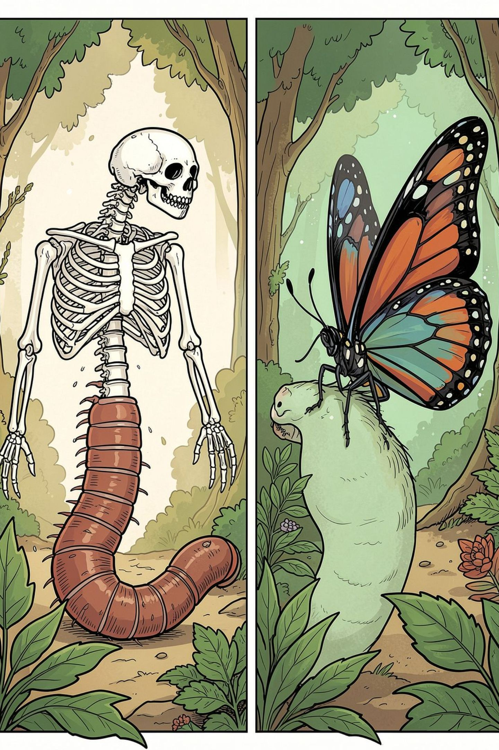
পূর্বজ্ঞান যাচাই
🤔 মানুষের কি মেরুদণ্ড আছে?
🤔 কেঁচোর কি মেরুদণ্ড আছে?
🤔 প্রজাপতির কি হাড় আছে?

Slide 4
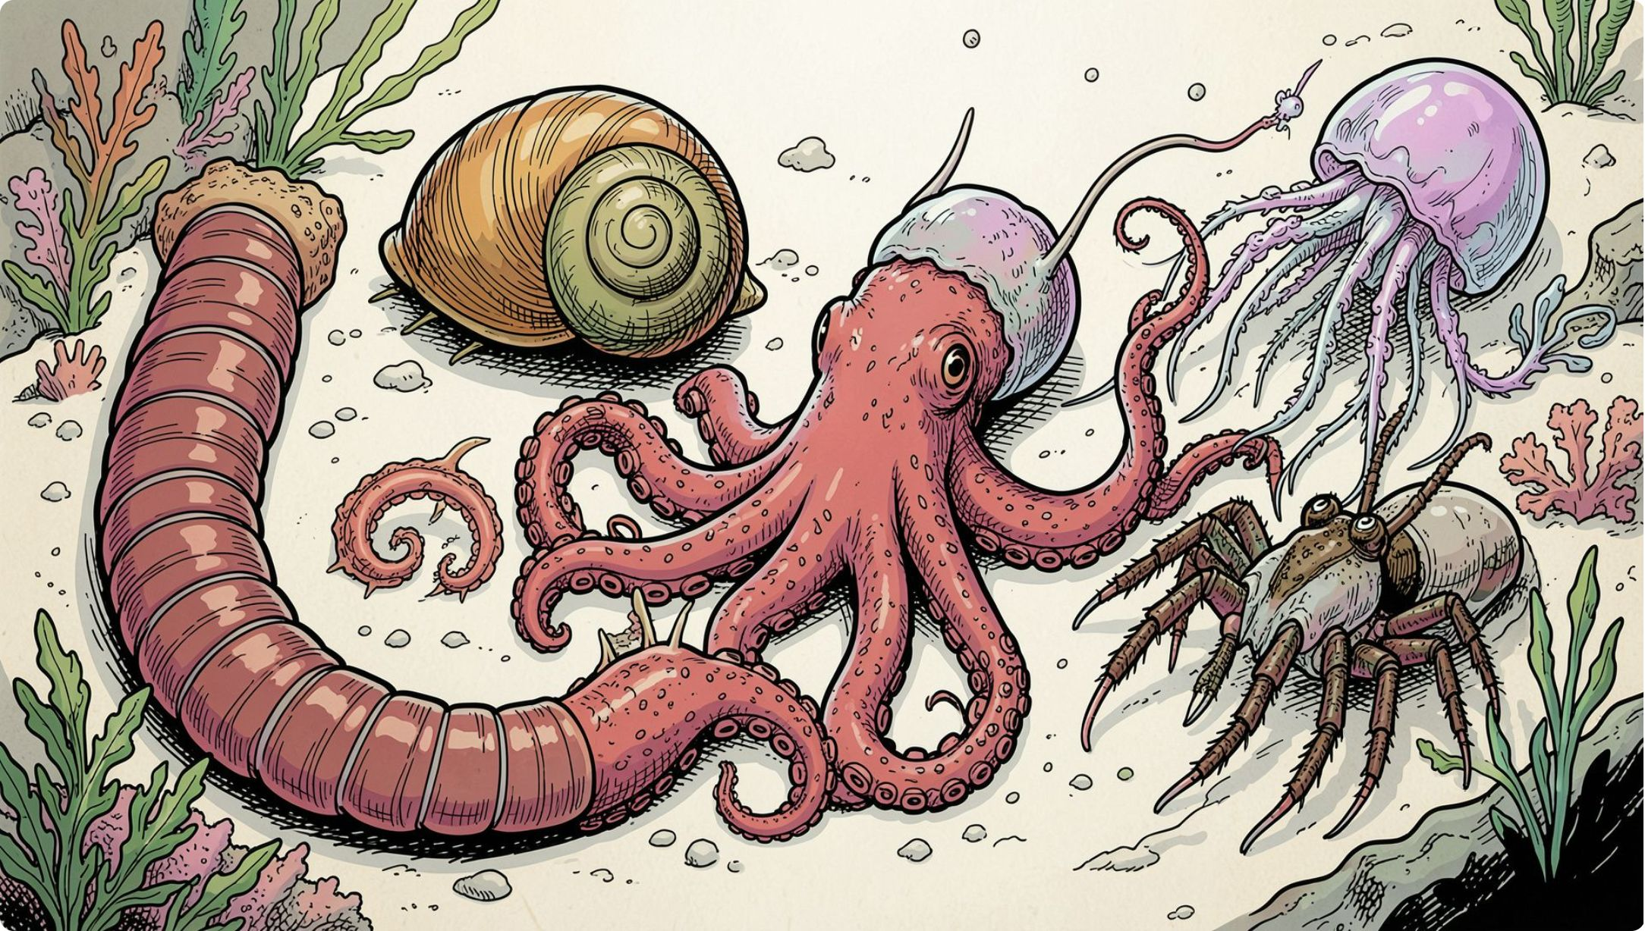

অমেরুদণ্ডী প্রাণী কী?
যেসব প্রাণীর দেহে মেরুদণ্ড নেই তাদের অমেরুদণ্ডী প্রাণী বলে।
উদাহরণ:
কেঁচো
শামুক
অক্টোপাস
মাকড়সা
জেলিফিশ

Slide 5
অমেরুদণ্ডী প্রাণীর প্রধান পর্বসমূহ
1
পরিসেরা (Porifera)
2
নিডারিয়া (Cnidaria)
3
প্লাটিহেলমিনথেস (Platyhelminthes)
4
নেমাটোডা (Nematoda)
5
অ্যানিলিডা (Annelida)
6
মলাস্কা (Mollusca)
7
আর্থ্রোপোডা (Arthropoda)
8
একিনোডারমাটা (Echinodermata)

Slide 6
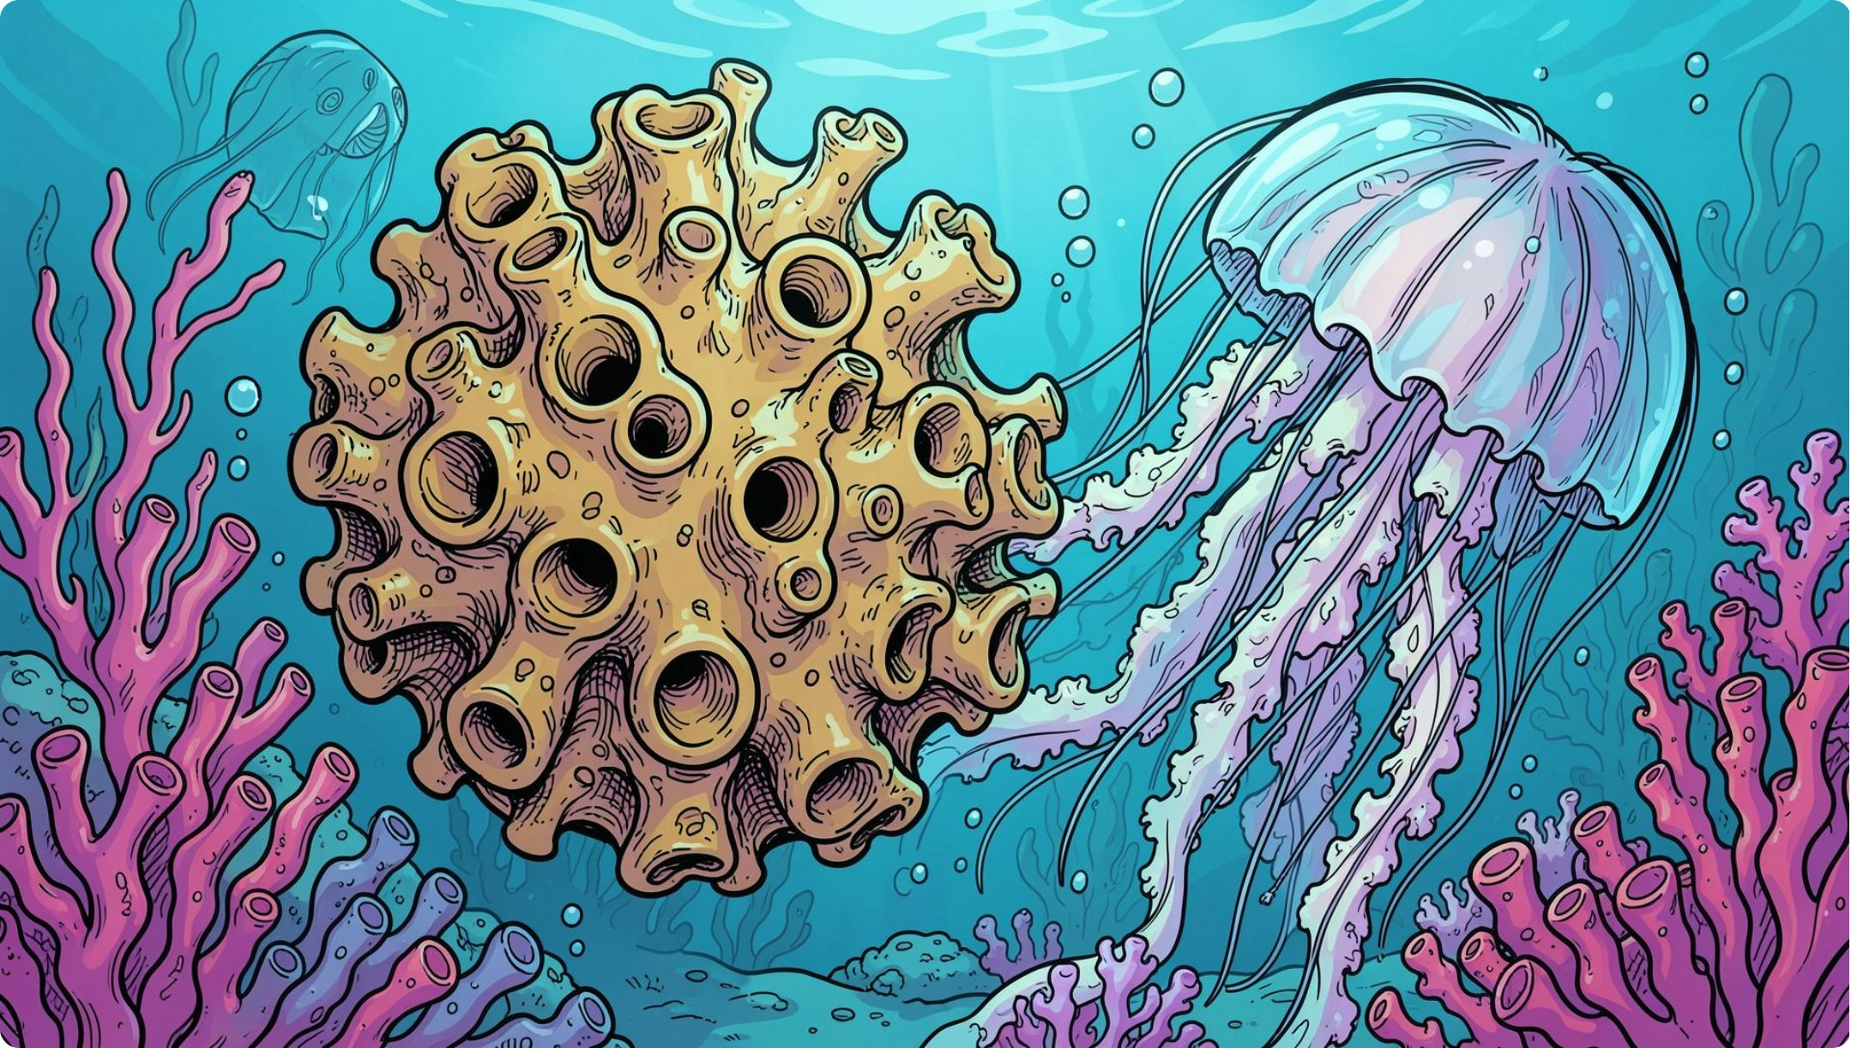
পরিসেরা ও নিডারিয়া
পরিসেরা (PORIFERA)
স্পঞ্জ
দেহে অসংখ্য ছিদ্র
পানিতে বসবাস
সরল দেহ গঠন
নিডারিয়া (CNIDARIA)
হাইড্রা, জেলিফিশ
দংশনকারী কোষ থাকে
জলজ প্রাণী
রেডিয়াল প্রতিসাম্য

Slide 7
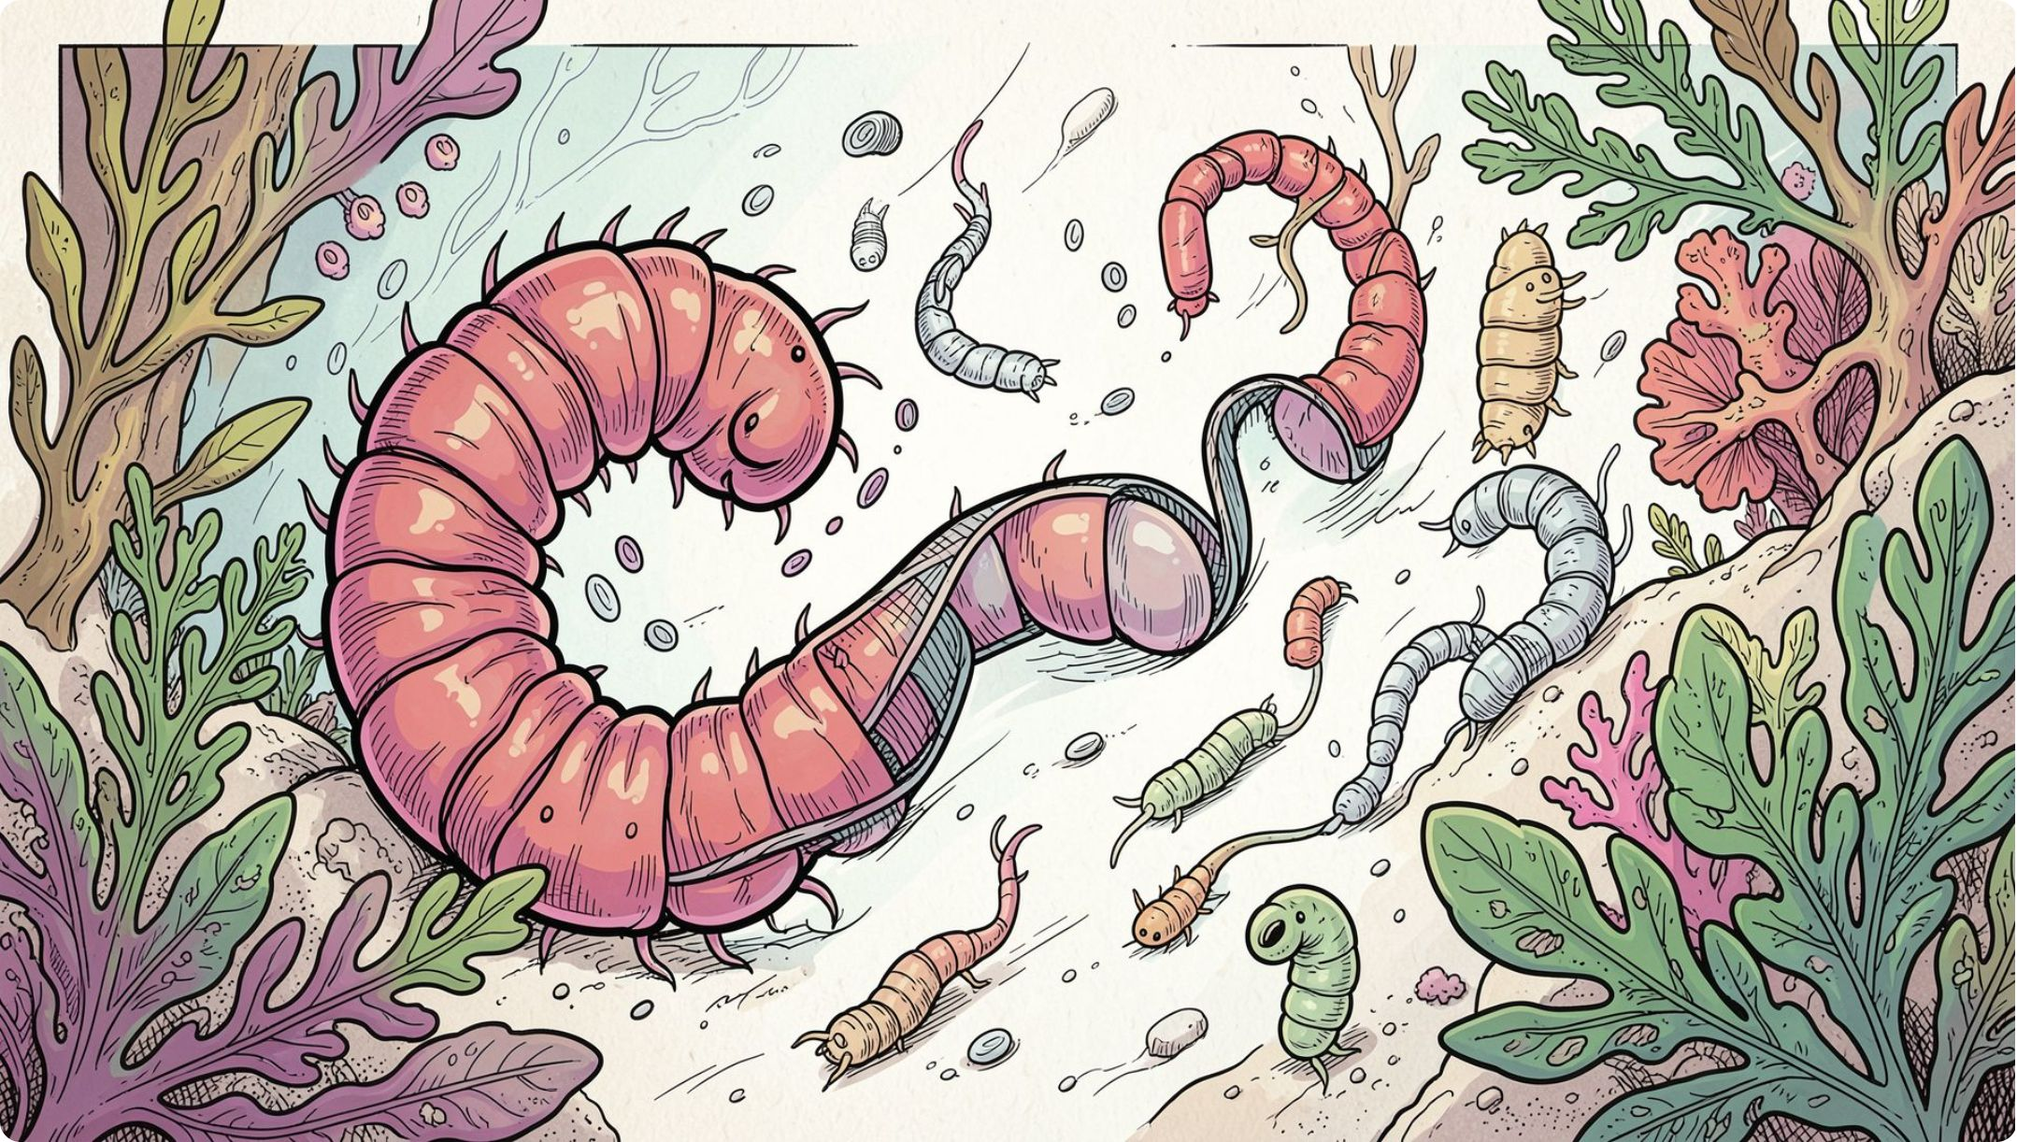

প্লাটিহেলমিনথেস ও নেমাটোডা
প্লাটিহেলমিনথেস
চ্যাপ্টা দেহ, পরজীবী
উদাহরণ: ফিতাকৃমি
নেমাটোডা
গোলাকার দেহ, দুই প্রান্ত সরু
উদাহরণ: গোলকৃমি

Slide 8
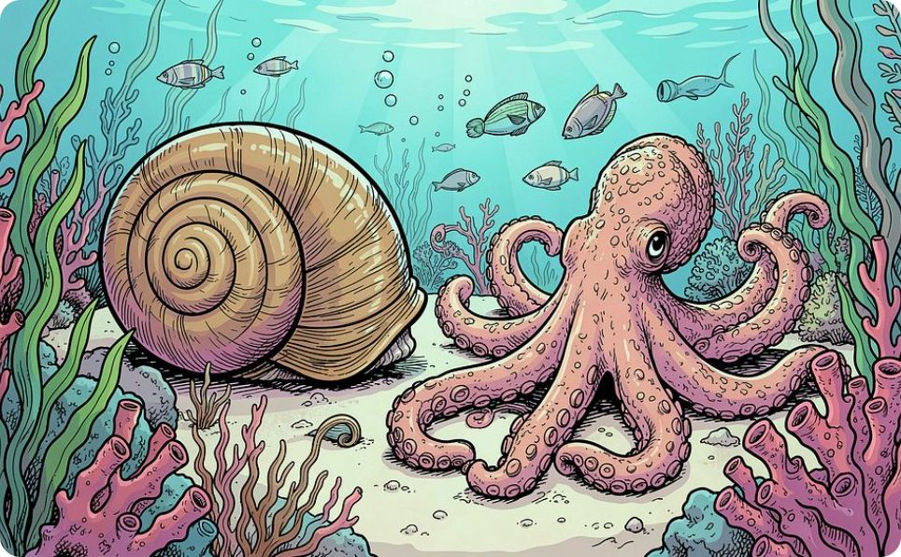
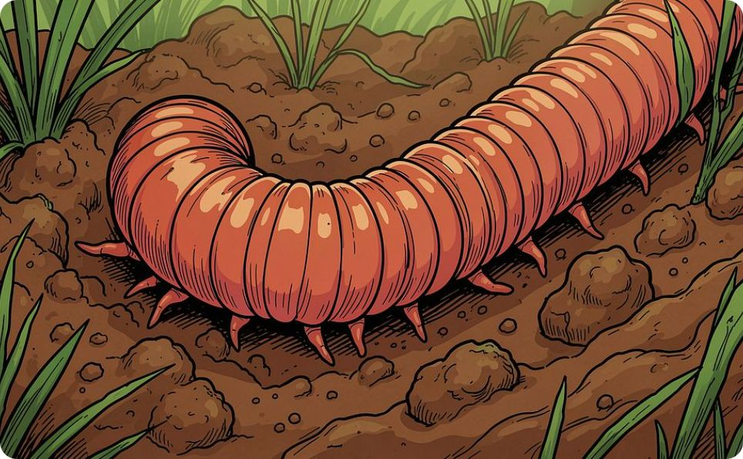
অ্যানিলিডা ও মলাস্কা
অ্যানিলিডা (Annelida)
মলাস্কা (Mollusca)
খণ্ডিত দেহ
স্যাঁতসেঁতে ত্বক
নরম দেহ
অধিকাংশের খোলস থাকে
উদাহরণ: কেঁচো, জোঁক
উদাহরণ: শামুক, ঝিনুক, অক্টোপাস

Slide 9
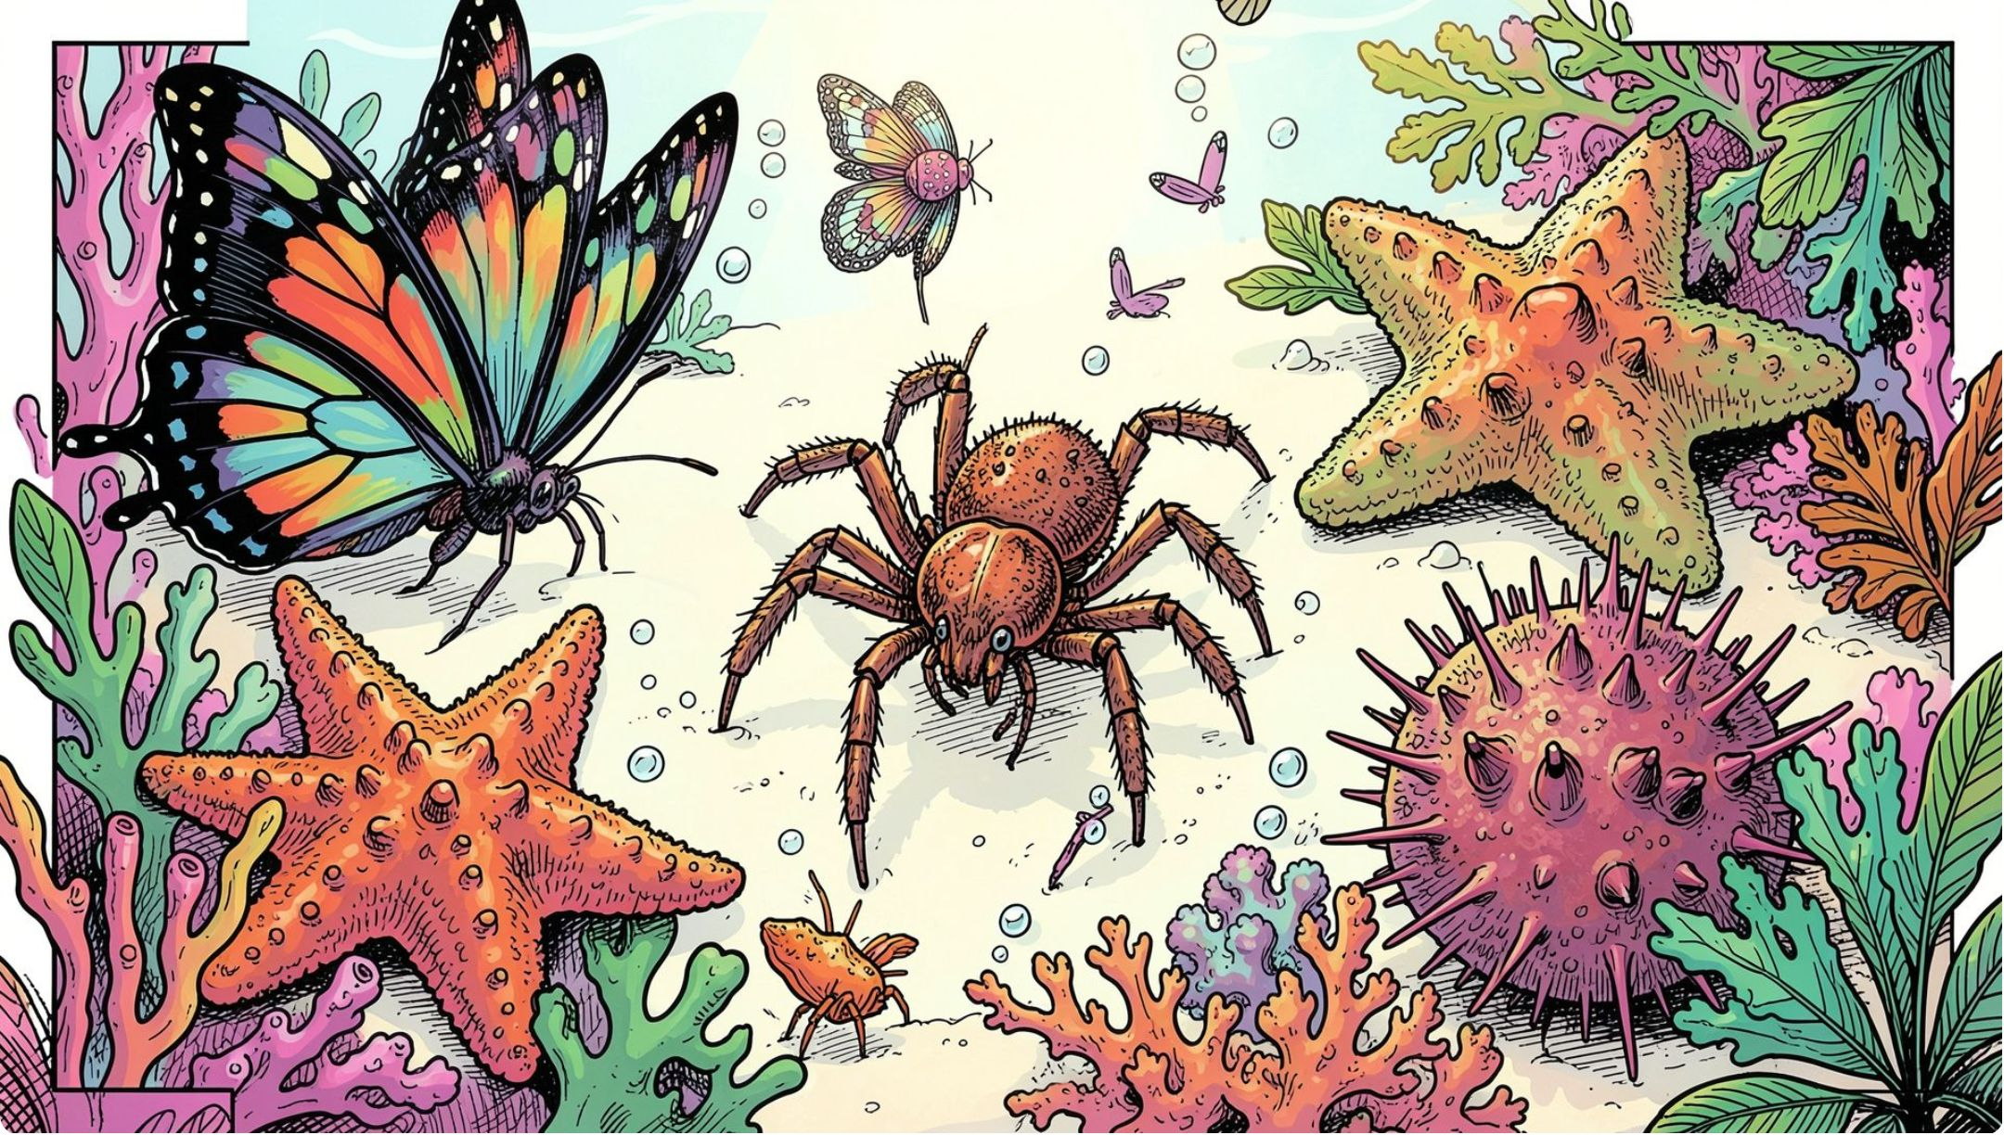
আর্থ্রোপোডা ও একিনোডারমাটা
আর্থ্রোপোডা (ARTHROPODA)
পৃথিবীর সবচেয়ে বড় প্রাণীগোষ্ঠী
সন্ধিযুক্ত পা
শক্ত বহিঃকঙ্কাল
উদাহরণ: প্রজাপতি, পিঁপড়া, মৌমাছি, মাকড়সা, কাঁকড়া
একিনোডারমাটা (ECHINODERMATA)
শুধু সমুদ্রে বসবাস
কাঁটাযুক্ত ত্বক
উদাহরণ: তারামাছ, সি-আর্চিন

Slide 10
মূল্যায়ন প্রশ্ন
১। অমেরুদন্ডী প্রানী কাকে বলে?
২। কেচো কোন পর্বের প্রাণী?
৩। শামুক কোন পর্বের প্রাণী?
৪।আর্থ্রোপোডার দুটি বৈশিষ্ট্য লিখ।

